Slide 1

TRƯỜNG MẦM NON LONG BIÊN A
Phát triển thẩm mỹ
Đề tài: Dạy hát “ Đi thăm Thủ Đô”
Lứa tuổi: 3 – 4 tuổi
GV: Nguyễn Thanh Thủy

Slide 2
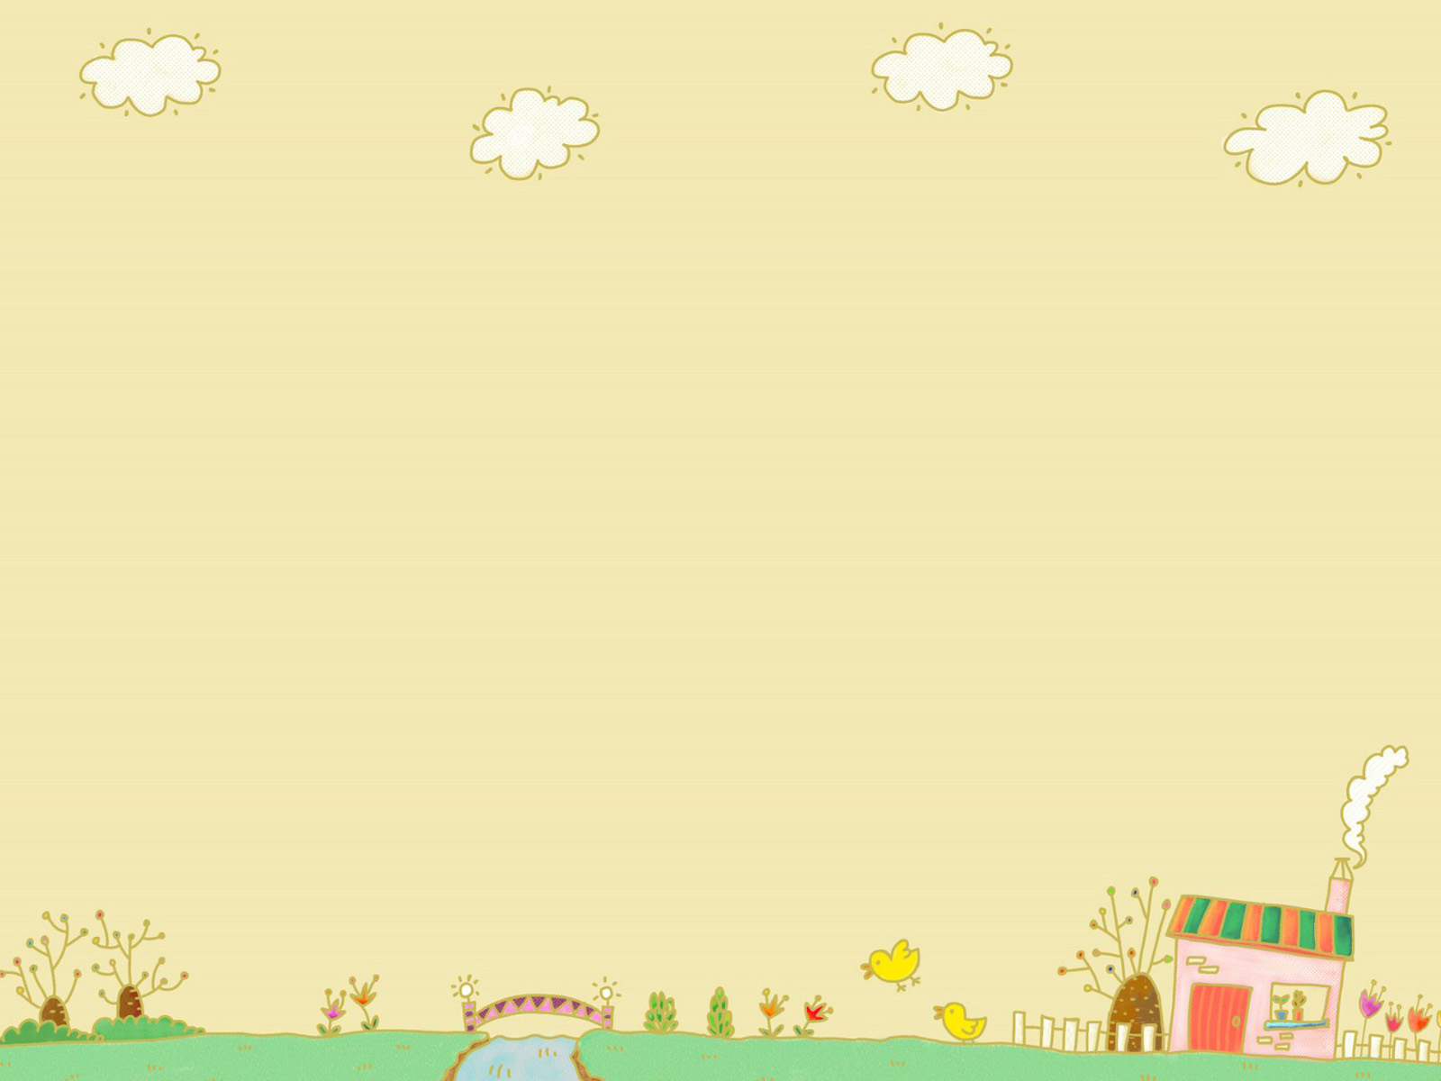
HOẠT ĐỘNG 1
Trò chuyện về Thủ đô Hà Nội

Slide 3
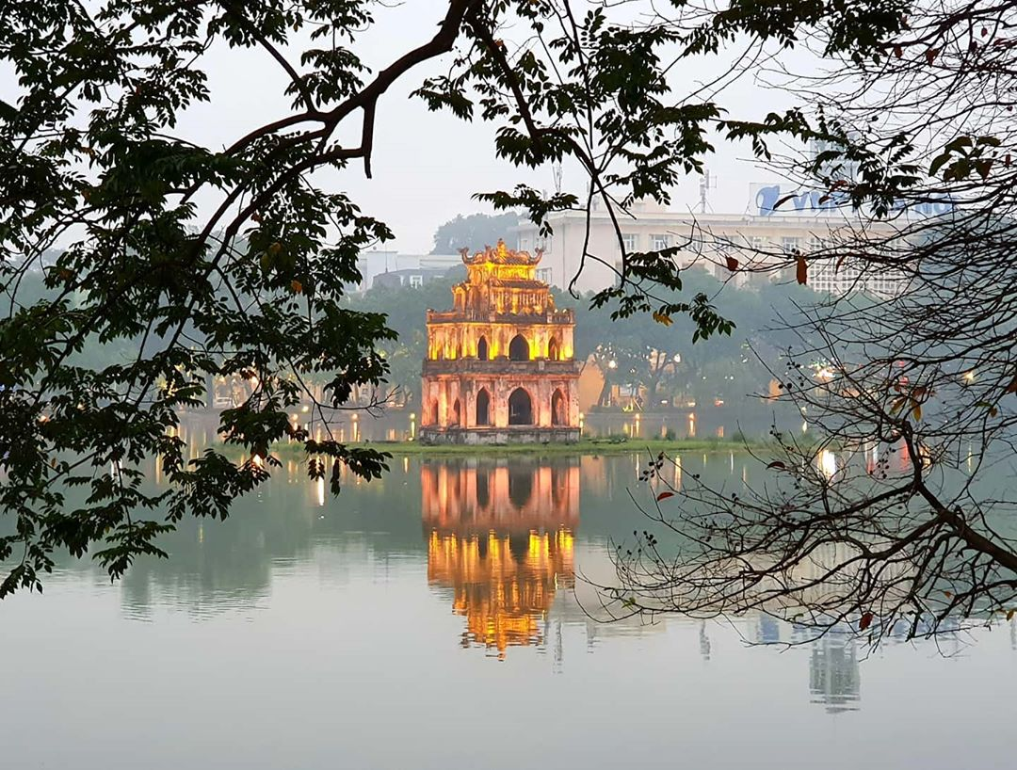

Slide 4
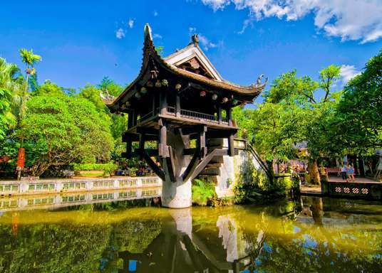

Slide 5
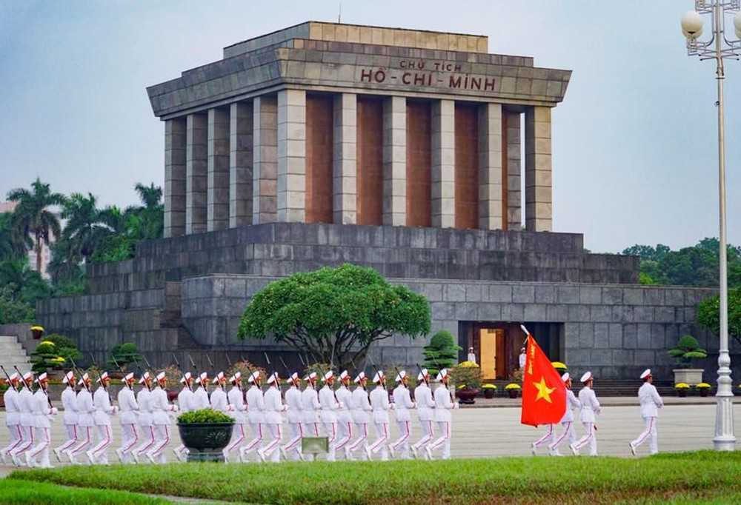

Slide 6

HOẠT ĐỘNG 2
Dạy hát: Đi thăm Thủ Đô

Slide 7
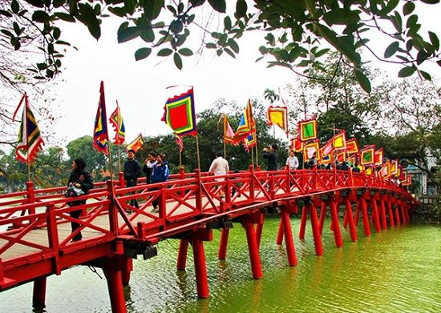

Slide 8
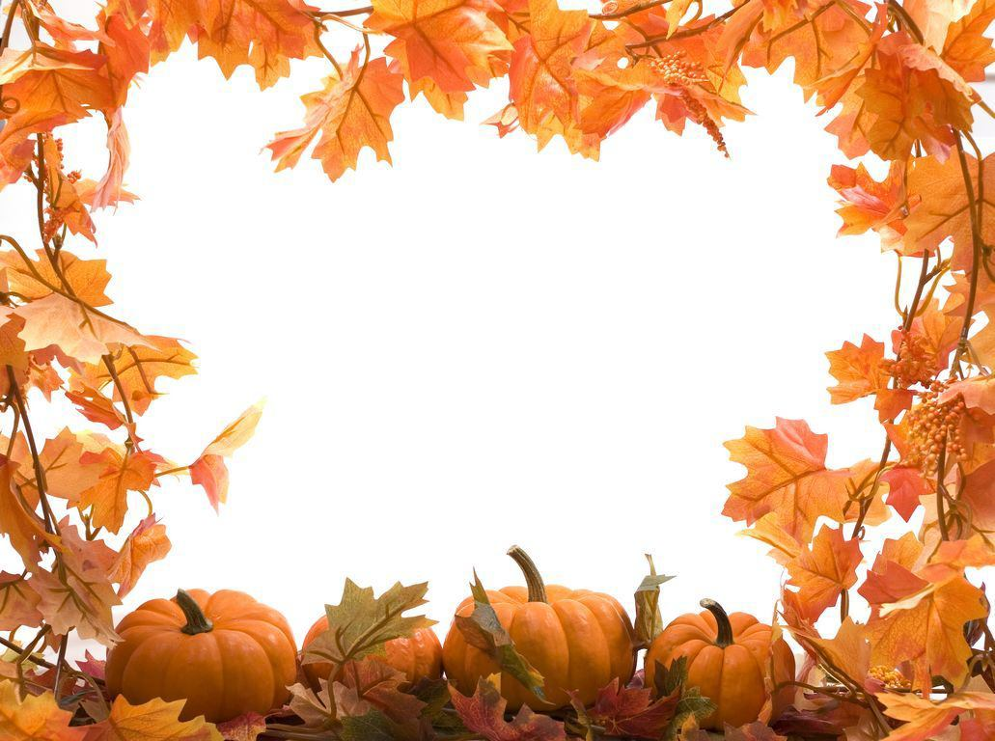
CÔ VÀ TRẺ CÙNG
HÁT

Slide 9

Hoạt động 3
Nghe hát: Quê hương tươi đẹp

Slide 10
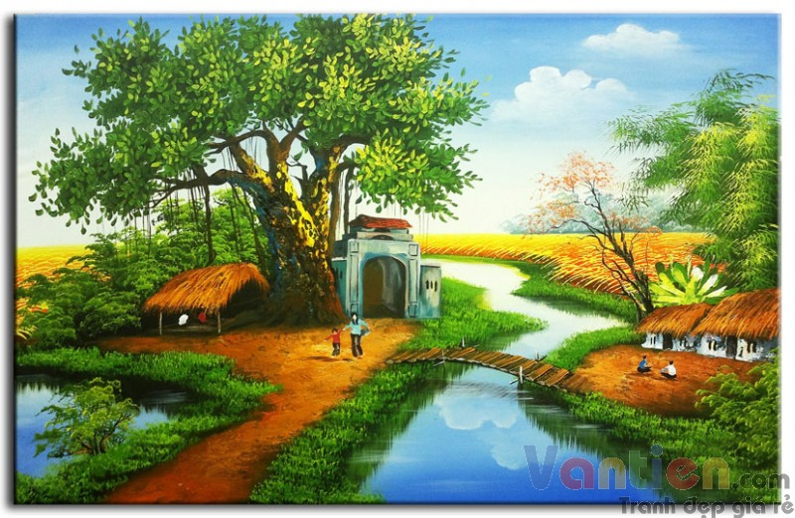

Slide 11


CHÚC CÁC CON
CHĂM NGOAN
HỌC GIỎI

